Slide 1
おすすめVimプラグイン紹介 @横田研Vim勉強会
横田理央研究室 修士2年 岩瀬 駿

Slide 2
自己紹介
氏名
岩瀬 駿 (いわせ しゅん)
所属
横田理央研究室 修士2年
コンピュータビジョン関連の研究をしてます
趣味
Vimでコーディング
Vimプラグイン探し
Vimの布教活動
Emacs, IDE(Eclipse, Xcode etc…)のネガキャン

Slide 3
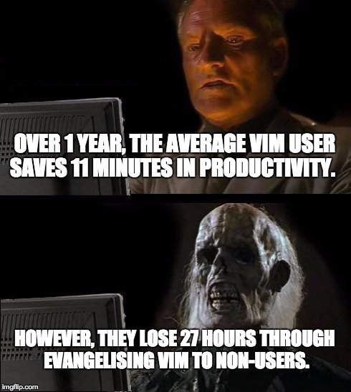
自己紹介
http://i.imgur.com/OJ9i8le.jpg

Slide 4
Vimプラグインとは？

Slide 5
Vimプラグインとは?
Vim Scriptによって書かれたVimの拡張機能
(NeovimだとPythonでも書ける)

Slide 6


Vimプラグインとは?
Vimをちゃんと使いこなせていますか？
自分のVimに満足できてますか？

Slide 7
Vimプラグインとは?
Vimプラグインを使えば,
自分だけの快適な編集環境を作れる！

Slide 8


Vimプラグインとは?
そうはいうけど…
設定めんどうくさくないの？
ゼロから書かないといけないの？
プラグイン全部調べなきゃいけない？
AtomやVisual Studioの方がいいじゃん?

Slide 9
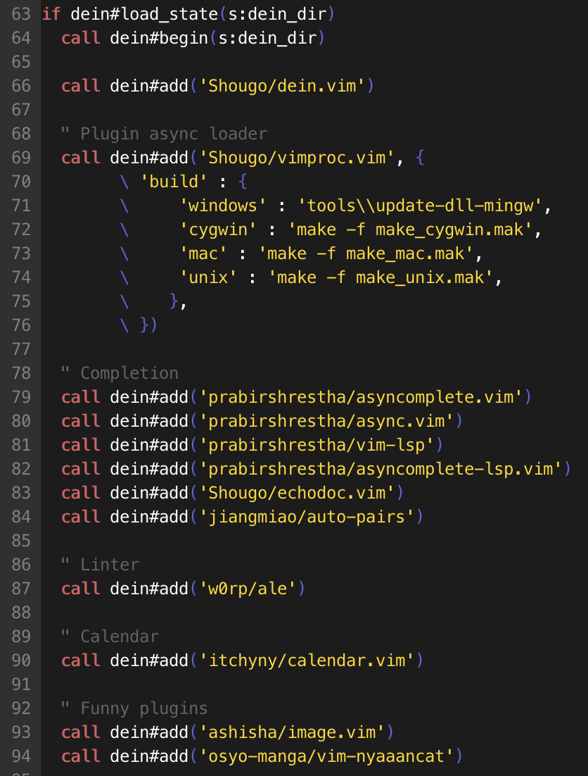
Vimプラグインとは?
vimrcに設定を書くだけで,
どこでも同じ環境を簡単に再現可能！
Githubには先人のノウハウが詰まった
すごいvimrcがたくさん落ちてる😆
vimrcの一例

Slide 10
Vimプラグインで何ができるの?
ファイル・文字列の検索
シンタックスハイライト
Linter機能
ファイラー(ファイル管理ツール)
補完機能
他にもいろいろたくさん…

Slide 11
Vimプラグインとは?
IDEでできることはほぼ全部できる！！！！
全部ターミナルで作業が完結！！最高！！

Slide 12
プラグイン管理

Slide 13
プラグイン管理
プラグインを管理するためのプラグイン
dein.vim
NeoBundle
Vundle
vim-pathogen
vim-plug
など

Slide 14
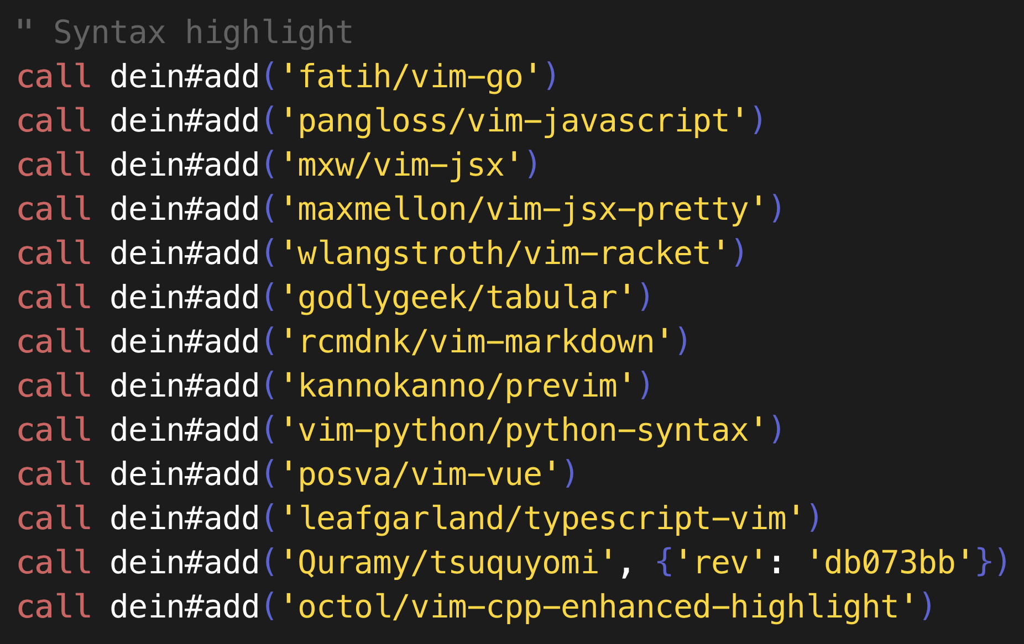
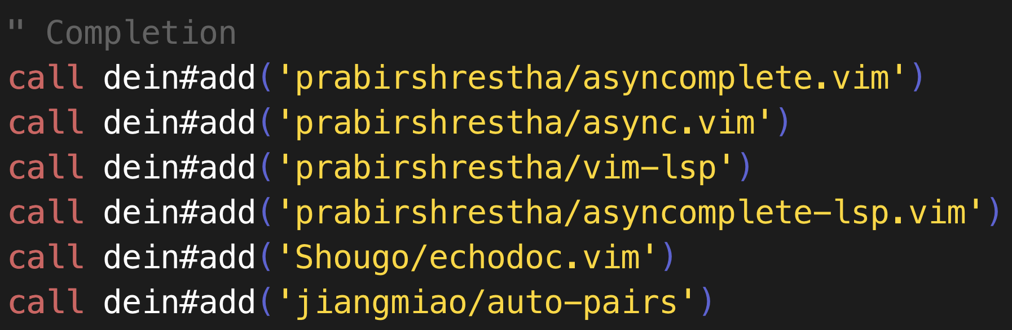
プラグイン管理
日本だと暗黒美夢王(Shougo)の開発したdein.vimを使ってる人が多い
最も高速に動作するのは, dein.vim

Slide 15
ファイル・文字列の検索

Slide 16
ファイル・文字列の検索
とりあえず, FZFとRipgrepを入れよう

Slide 17
ファイル・文字列の検索
FZFは絞り込み検索のためのライブラリ
Ripgrepは最も高速に動作するgrep(文字列の検索のためのコマンド)
" fzf.vim
if dein#tap('fzf.vim')
command! -bang -nargs=* Rg
\ call fzf#vim#grep(
\ ‘rg --column --line-number --no-heading --color=always '.shellescape(<q-args>), 0,
\ fzf#vim#with_preview(
\ {'options': '--exact --delimiter : --nth 3.. --preview "rougify {2..-1} | head -'.&lines.'"'}, 'right:50%'))
nnoremap <silent> <C-t> :call Fzf_dev()<CR>
nnoremap <silent> ,g :Rg<CR>
endif
“Ctrl + t” でファイル検索, “,g”で文字列検索ができるようにするための設定例

Slide 18
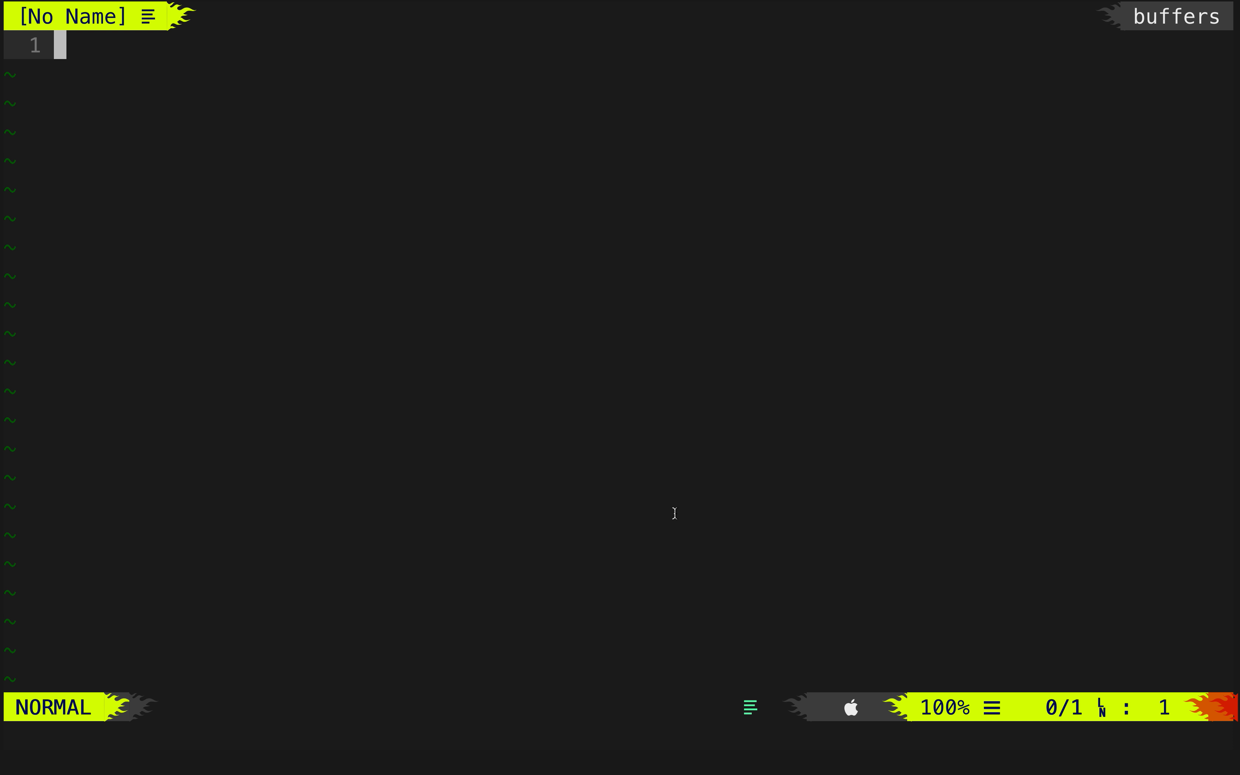
ファイル・文字列の検索

Slide 19
シンタックスハイライト

Slide 20
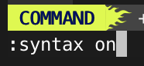
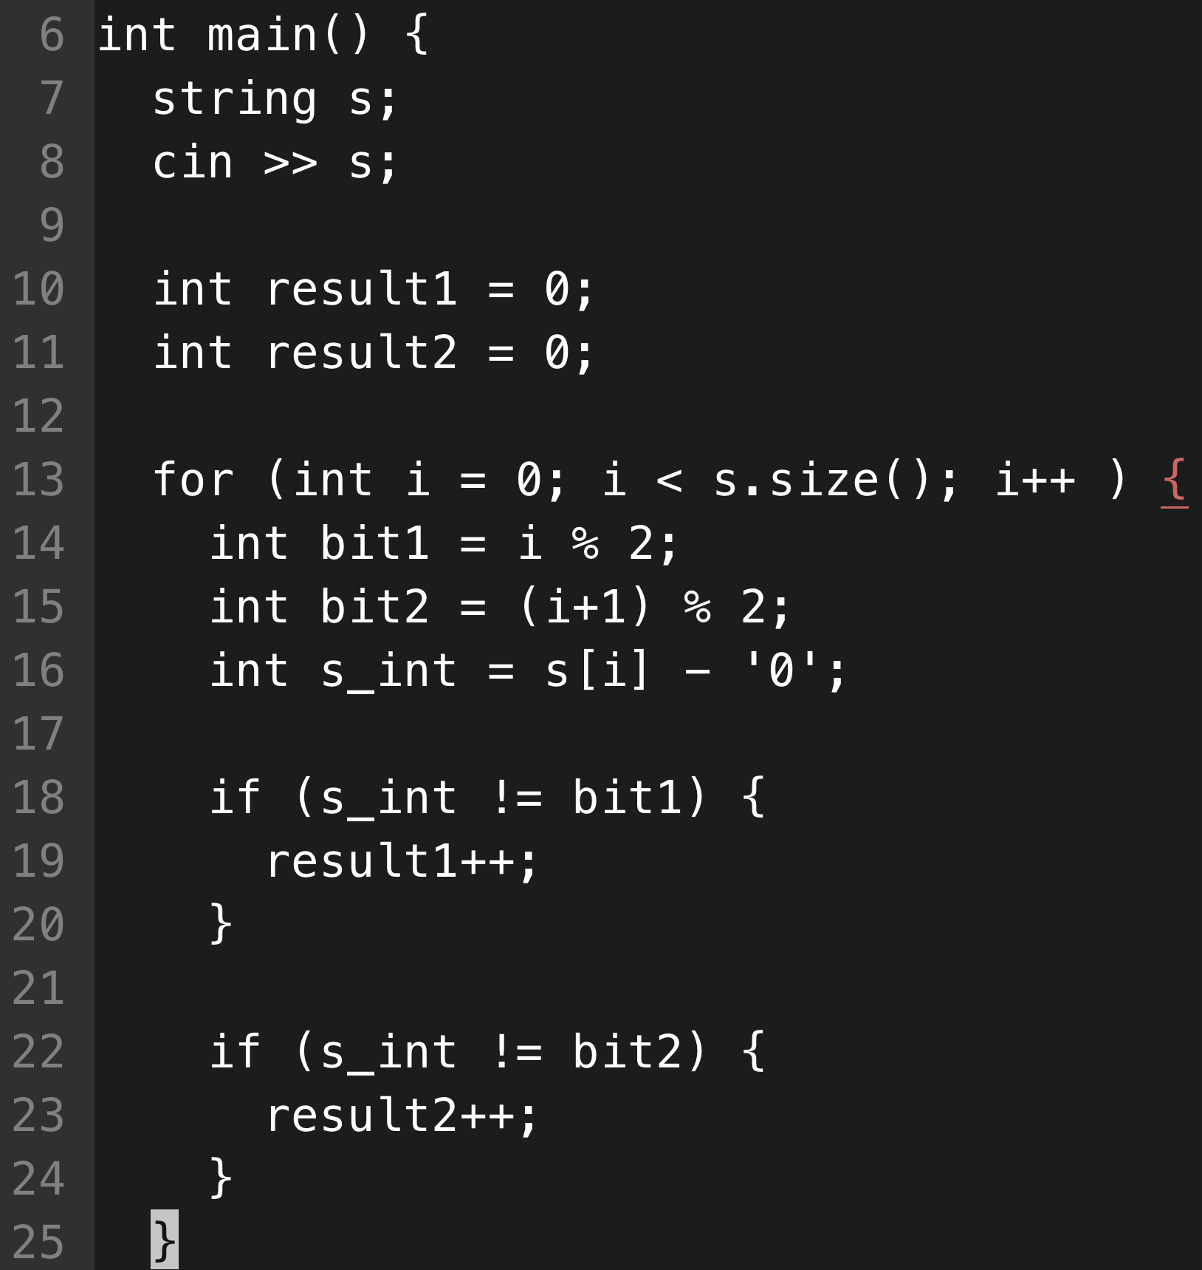
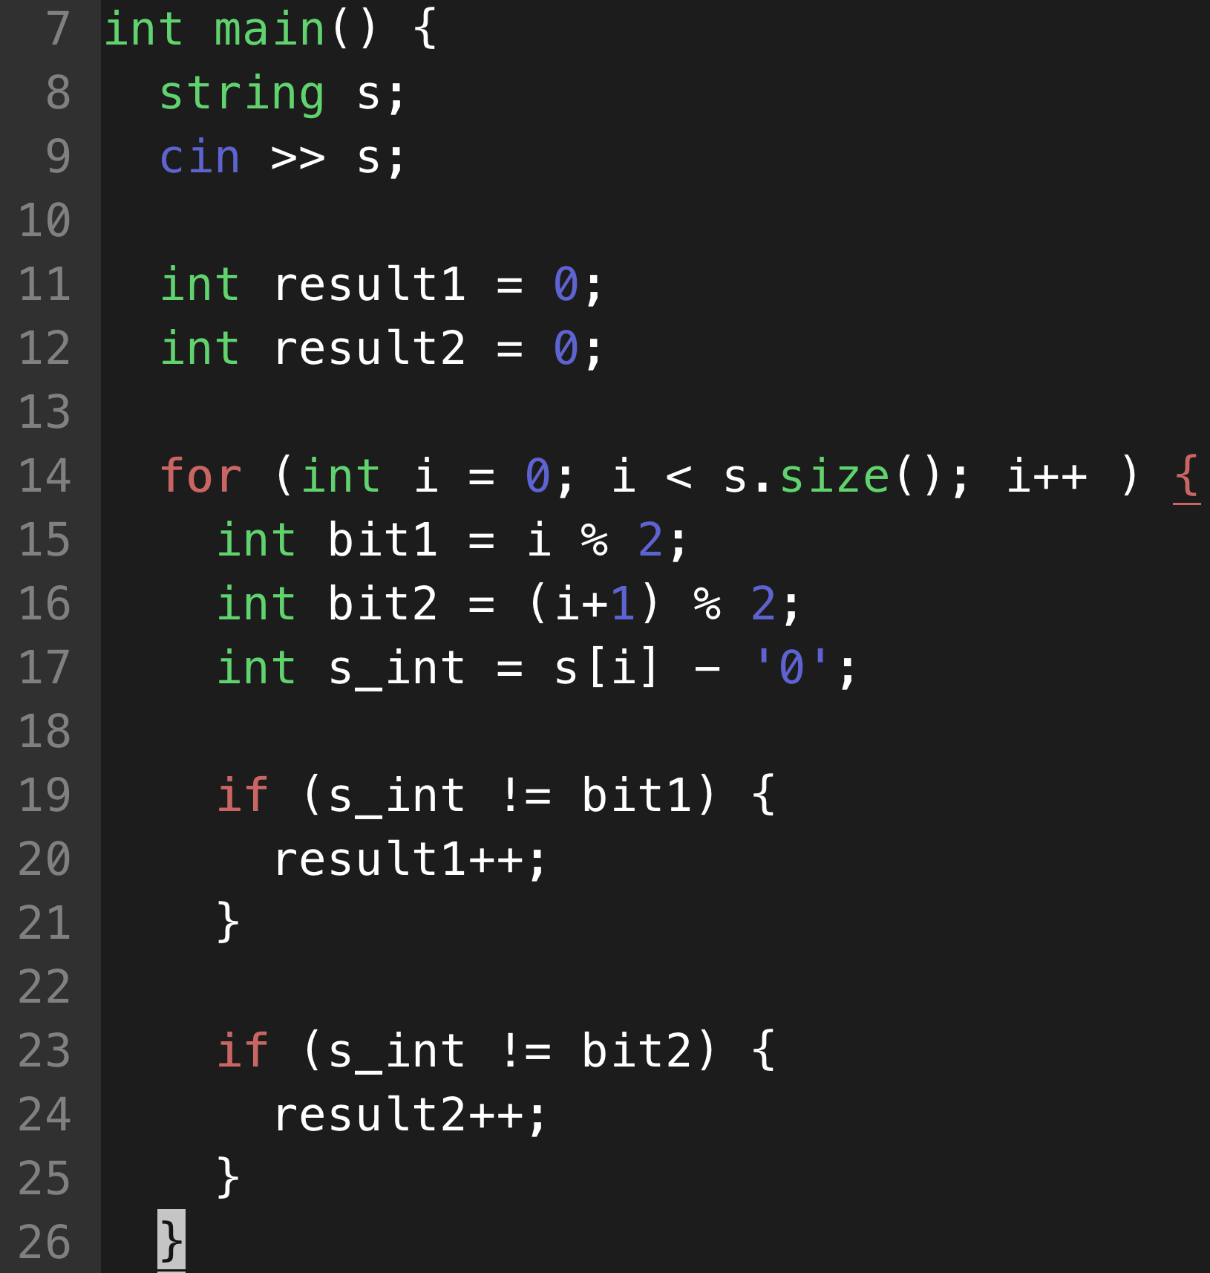
シンタックスハイライト
可読性が向上する
言語ごとに異なるプラグインが提供されてる (“言語名 highlight vim”で検索)
Df とすれば初期設定でもある程度ハイライトされる
あえて有効化しないという猛者もいるらしい？
詳しくは次の発表で！！
Before
After

Slide 21
シンタックスハイライト
Python
vim-python/python-syntax
numirias/semshi (Semantic highlight for Neovim)
C++
octol/vim-cpp-enhanced-highlight
bfrg/vim-cpp-modern

Slide 22
シンタックスハイライト
Javascript
pangloss/vim-javascript
mxw/vim-jsx (For JSX)
Golang
fatih/vim-go

Slide 23
Linter

Slide 24
Linterとは？
文法のチェックをしてくれる機能
タイポでおかしな変数名に代入してる
if文の最後にコロンを忘れがち (Python)
動的型付け言語に汚染されると型定義忘れがち (C, C++, Golang)
定数変数に代入しようとしてる (Javascript等)

Slide 25
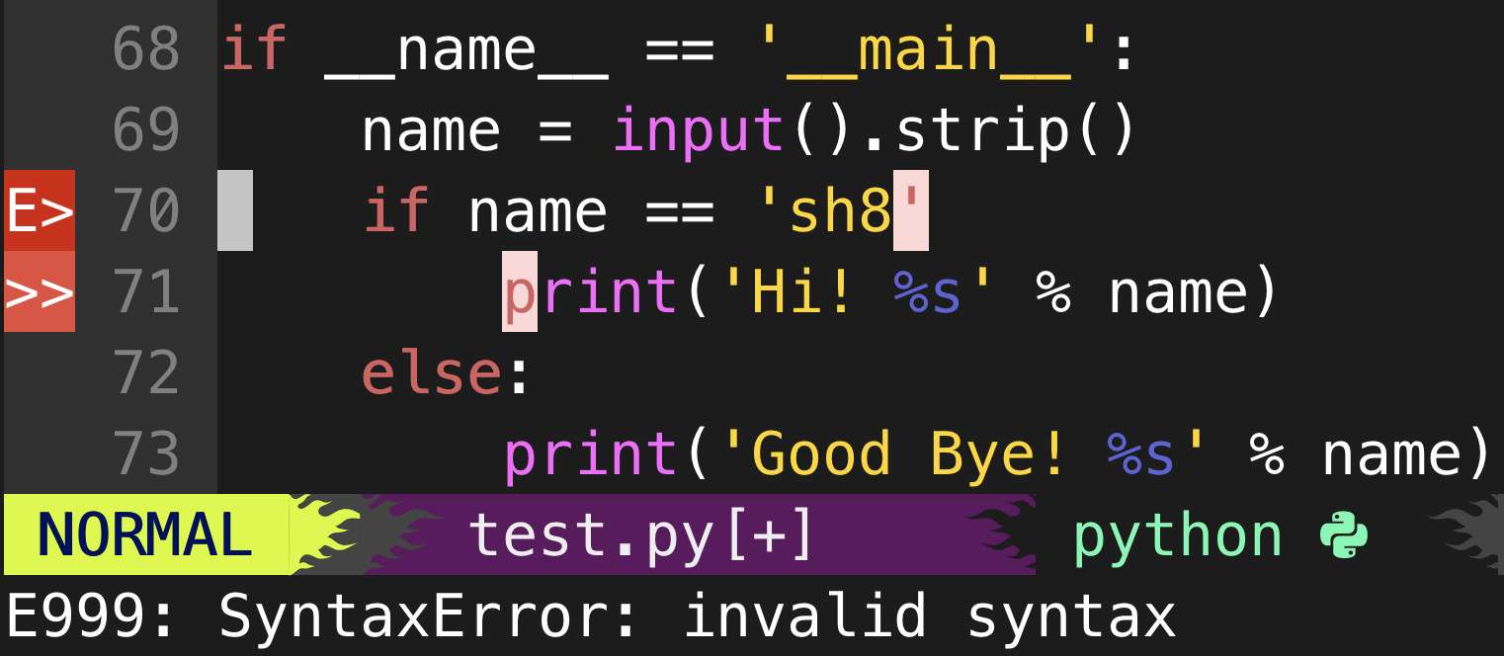
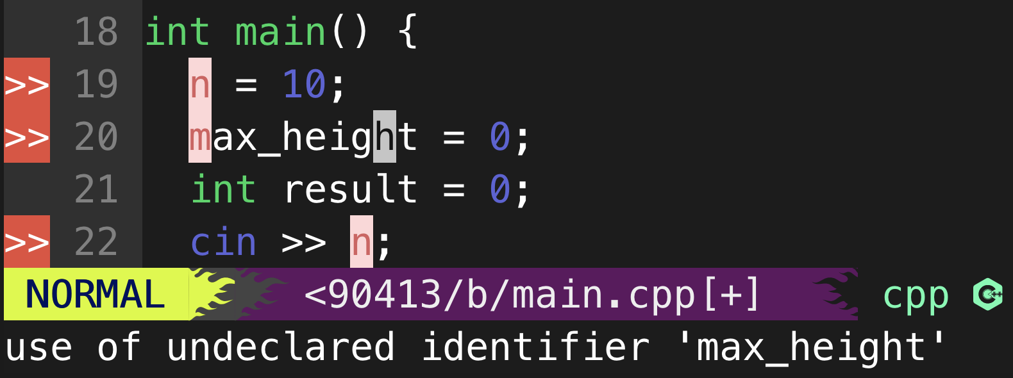
Linterとは？
Linterがあるだけで, 開発速度が全然変わる
(人間は小さなミスになかなか気づけない…)

Slide 26
Linter
昔はSyntasticというLintエンジンが
よく使われていた

Slide 27
Linterとは？
Syntasticはファイル保存時に
同期的にLintを行う

Slide 28
Linterとは？
Lintの実行中は他の操作ができない

Slide 29
Linterとは？
でも今はALEがある！
(Asynchronous Lint Engine)

Slide 30
ALEとは？
非同期でLintを実行してくれる
Vimプラグイン

Slide 31
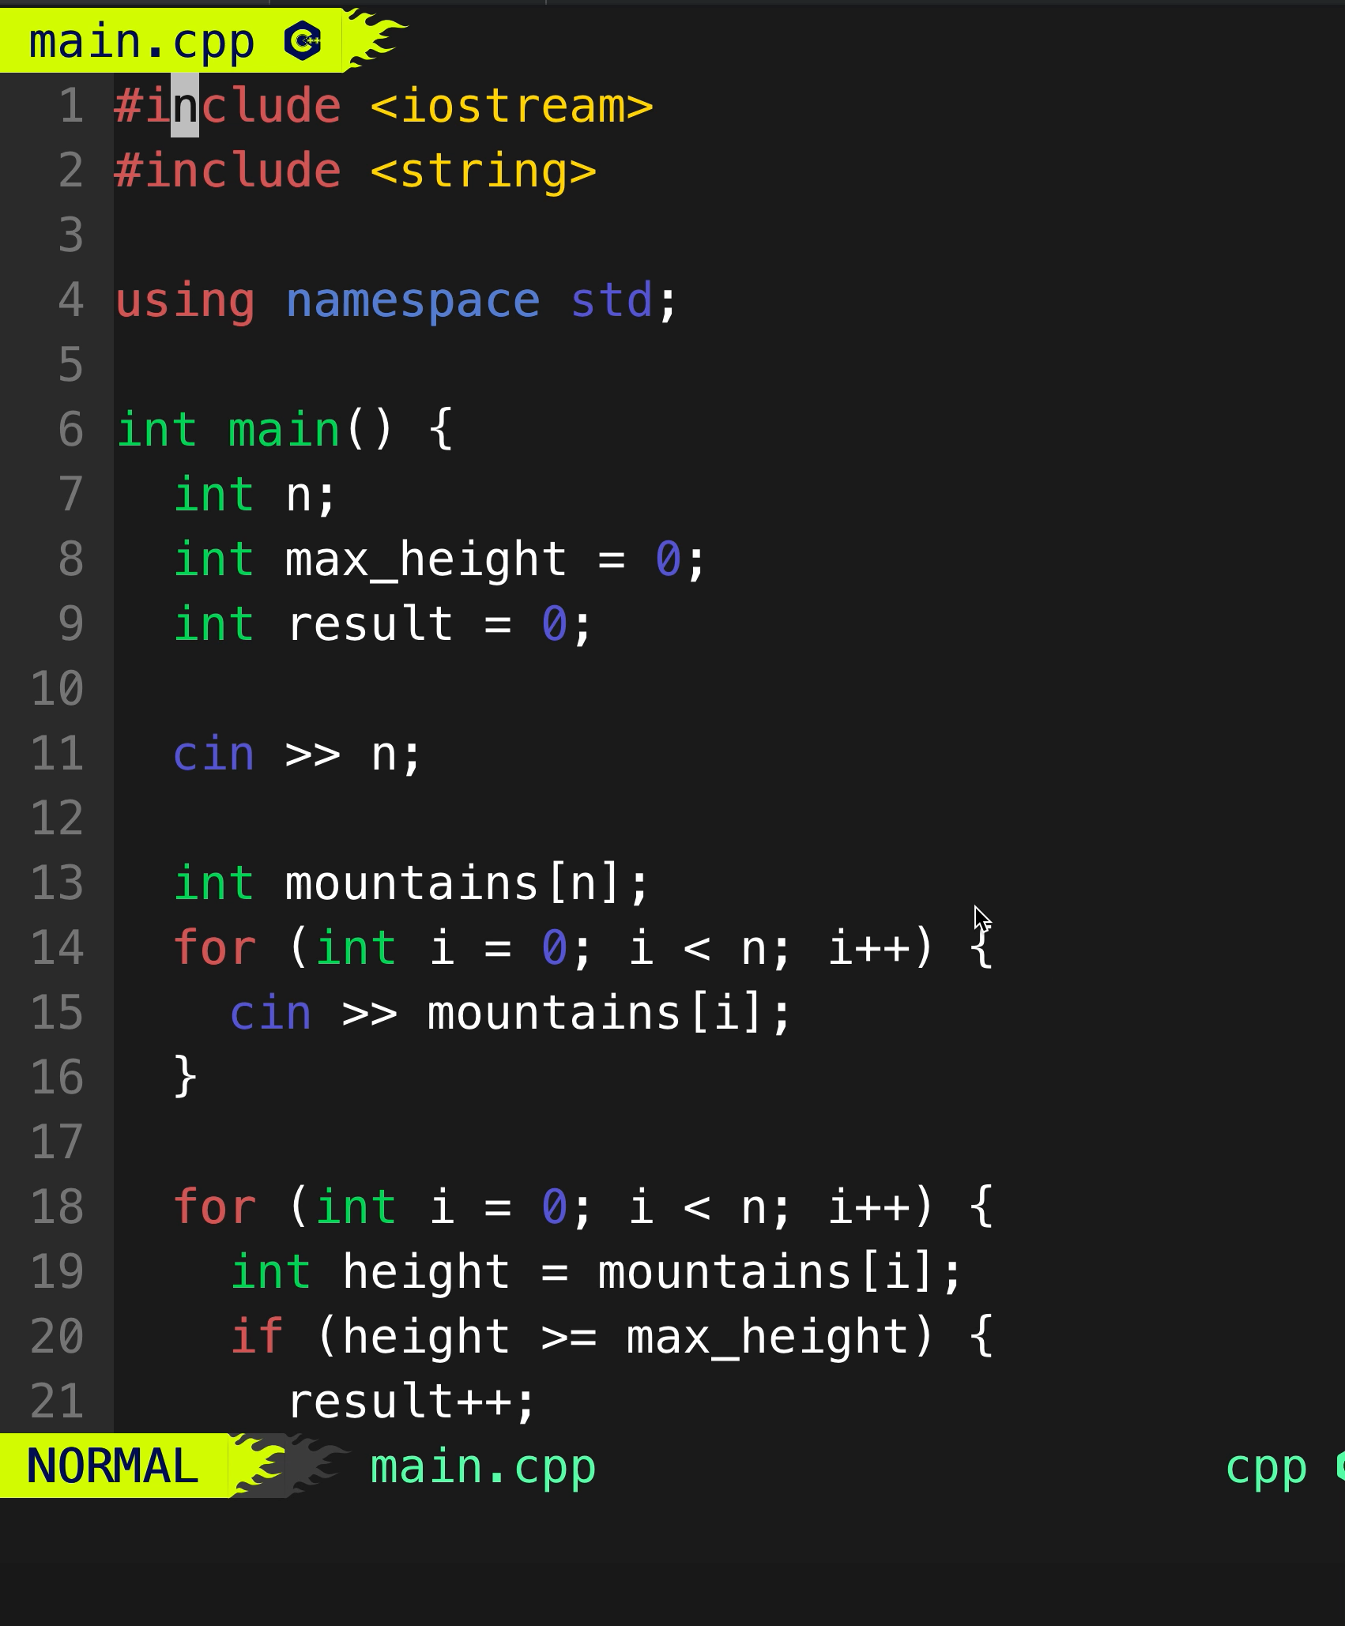
ALEとは？

Slide 32
ALEとは？
それぞれの言語ごとのLinterは各自インストール
C++: cppcheck, clang-tidy, clang++ (コンパイラに含まれている)
Javascript: JSLint, JSHint, ESLint
Python: pycodestyle(pep8), flake8, pylint
Golang: gofmt (Golangについてくる)

Slide 33
ファイラー

Slide 34
ファイラー
基本的なファイル操作を
行うためのツール

Slide 35
ファイラーでできること
ファイル・ディレクトリの
一覧を表示
開く
作成
削除
移動
コピー
名前の変更
検索
など

Slide 36
ファイラー
けれども, サードパーティのファイラーは,
機能が豊富かつカスタマイズ性が高い！

Slide 37
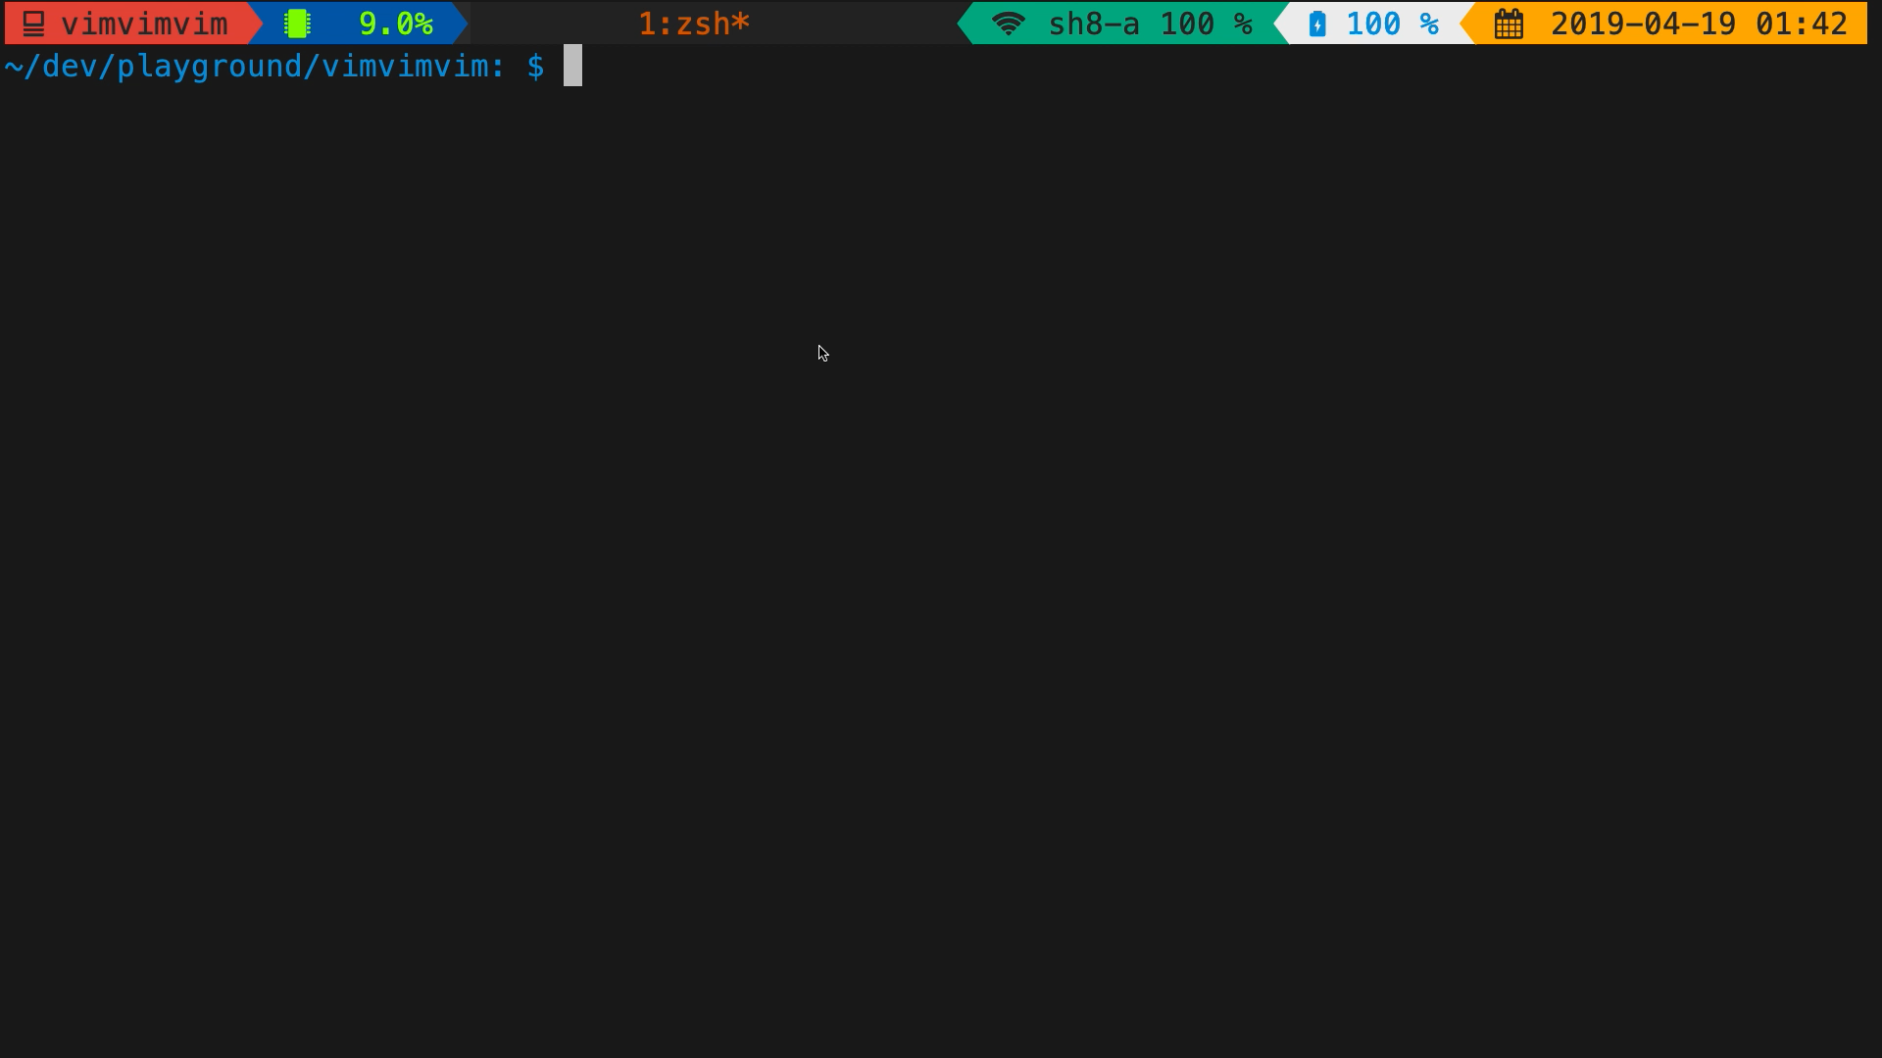
ファイラー

Slide 38
ファイラー
Netrwというデフォルトのファイラーが
実はかなり便利…

Slide 39
ファイラー
サードパーティは,
NERDTreeとvimfilerの一騎打ち状態だった

Slide 40
ファイラー
Vimfilerは開発が終了し,
defx.nvimへ移行中…

Slide 41
ファイラー
個人的には,
defx.nvim一択

Slide 42
ファイラー
10000ファイルのディレクトリを開くためにかかる時間の比較
netrw
NERDTree
Vimfiler
defx.nvim
15秒
15秒
計測不能
3秒

Slide 43
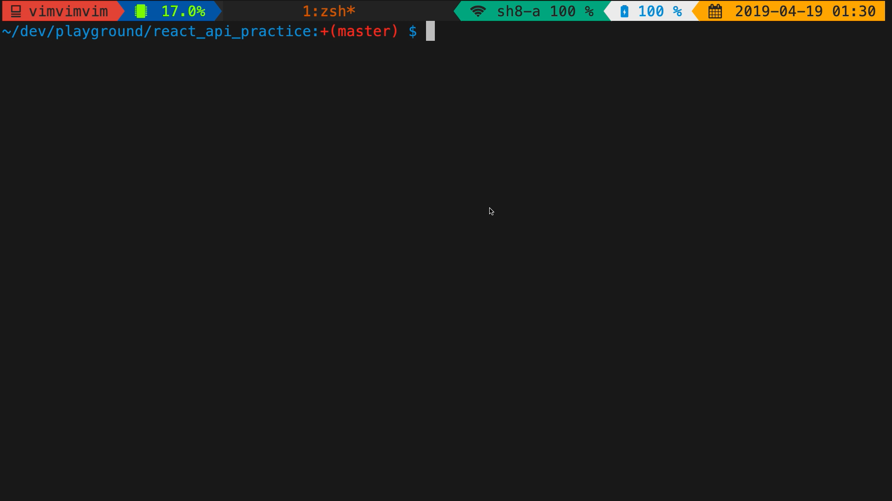
ファイラー

Slide 44
ファイラー
defx.nvimはまだ情報があまりないので,
初心者向けではないかも(2019/04現在)

Slide 45
ファイラー
それでも試したい方は, github.com/sh8/vimrcを
参考にしてみてください！

Slide 46
補完機能

Slide 47
補完機能
Vimはデフォルトで,
Ctrl+x, Ctrl+pを使った補完機能がある

Slide 48
補完機能
あくまで定義済みの
変数名や特定の行の補完のみ…

Slide 49
補完機能
いろいろな言語で
関数名やその引数まで補完したい！！

Slide 50
補完機能
deoplete.nvim (非同期補完のためのプラグイン)
vim-lsp (VimのLanguage Server Protocol実装)
を使えば簡単に実現できる！！

Slide 51
補完機能
つまりどんなことができるの？ (Python編)

Slide 52
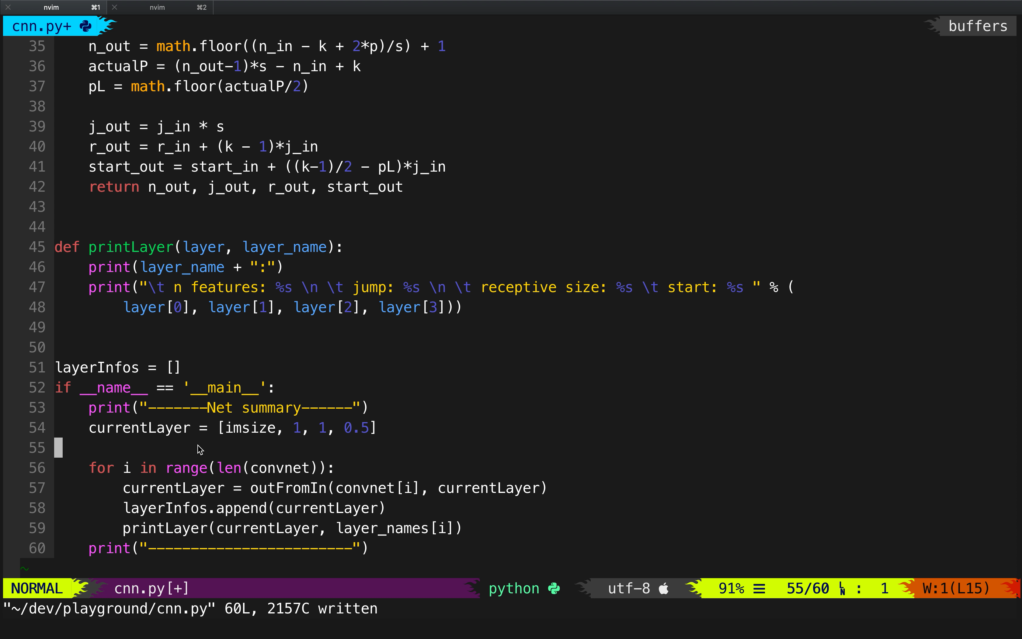
補完機能

Slide 53
補完機能
つまりどんなことができるの？ (C++編)

Slide 54
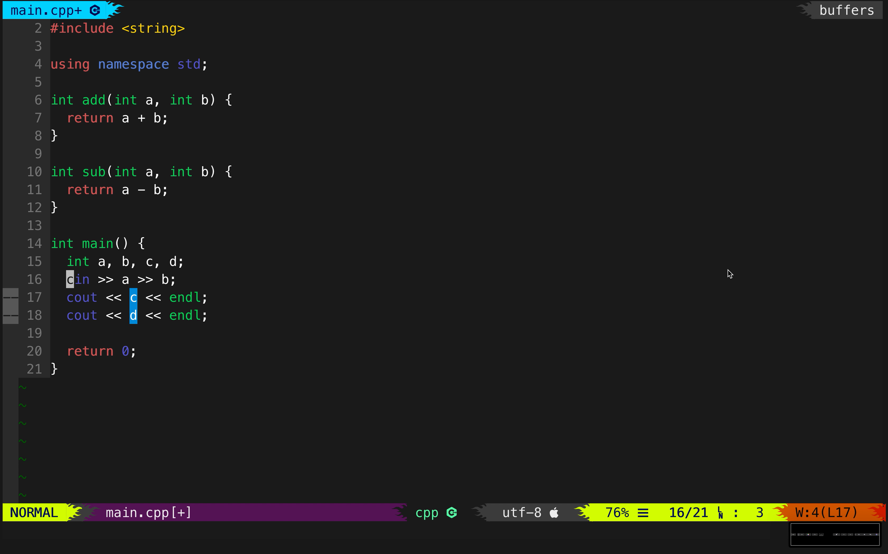
補完機能

Slide 55
LSP (Language Server Protocol) とは?
Microsoftが2016年6月に公開
(結構最近！！)

Slide 56
LSP (Language Server Protocol) とは?
ソースコードを解析して, 型や変数の自動補完や,
Linter, エラー解析・修正などを行う機能を持つ

Slide 57
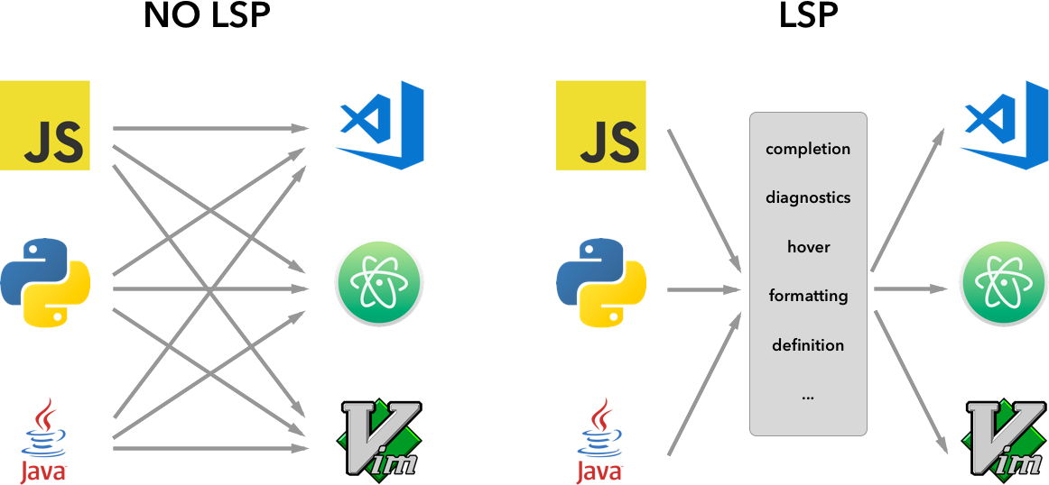
LSP (Language Server Protocol) とは?
様々なエディターで共通して利用できるプロトコルなので,
言語 x エディターの組み合わせごとに,
補完エンジンやLinterを開発する必要がなくなった！！
https://code.visualstudio.com/api/language-extensions/language-server-extension-guide

Slide 58
LSP (Language Server Protocol) とは?
どのエディターを用いても,
同じ補完エンジン・Linterを使える！

Slide 59
LSP (Language Server Protocol) とは?
言語毎にLSPの実装があるが,
どれも機能が充実していて質が高い！

Slide 60
補完機能
deoplete.nvim (非同期補完のためのプラグイン)
deoplete-lsp (deopleteとvim-lspをつなげてくれるプラグイン)
vim-lsp (Vimにおける, Language Server Protocol実装)
echodoc (Vimの下部分に関数に関する情報を表示)
を使えば再現できるのでgithub.com/sh8/vimrcを参考に(ry

Slide 61
その他の便利プラグイン

Slide 62
その他の便利プラグイン
vim-scripts/YankRing.vim
ヤンクした履歴を保持してくれる
Ctrl + pをすると過去のヤンクしたバッファに遡れる
rhysd/accelerated-jk
縦のjk移動がすごく速くなる
tomtom/tcomment_vim
コメントアウトをショートカット

Slide 63
その他の便利プラグイン
vim-airline/vim-airline
ステータスバーがかっこよくなる
airblade/vim-gitgutter
Git管理されてるファイルの差分を表示
lervag/vimtex
VimでTex, 書いちゃう？

Slide 64
(番外編) カレンダーの表示

Slide 65
(番外編) カレンダーの表示
Vimでカレンダー管理したい！
Vimからもう離れたくない！

Slide 66
(番外編) カレンダーの表示
calendar.vim を使えば,
GoogleカレンダーをVimから管理できる！

Slide 67
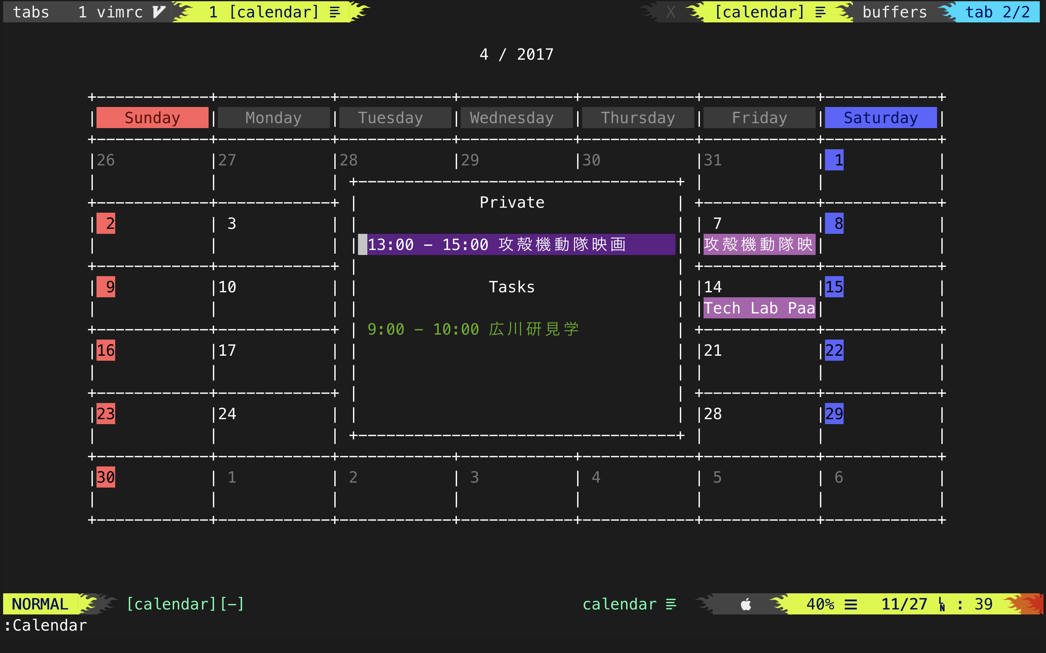
(番外編) カレンダーの表示

Slide 68
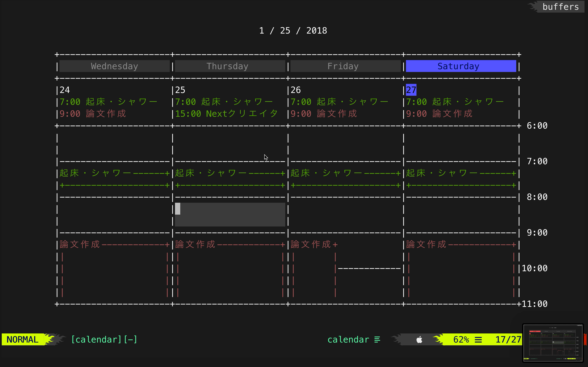
(番外編) カレンダーの表示

Slide 69
最後に
:help コマンドで
プラグインの使い方を知ることができる

Slide 70
最後に
Vim沼は深いので気をつけましょう

Slide 71
最後に
vimrcは公開してます
https://github.com/sh8/vimrc/

